Slide 1


高级程序设计方法（C++）
多态性I
中山大学智能工程学院 王帅
wangsh368@mail.sysu.edu.cn
2021-05

Slide 2

目录
多态性
8
8.1 多态性概述
8.2 运算符重载(下节课讲授）
8.3 虚函数
8.4 抽象类
8.5 程序实例—变步长梯形积分算法求解函数的定积分
8.6 综合实例——对个人银行账户管理程序的改进
8.7 深度探索
8.8 小结

Slide 3
多态性
8
8.1 多态性概述
多态是指操作接口具有表现多种形态的能力
即能根据操作环境的不同采用不同的处理方式
多态性是面向对象系统的主要特性之一
一组具有相同基本语义的方法能在同一接口下为不同的对象服务

Slide 4
多态性
8
8.1.1 多态的类型
多态的类型
重载多态：函数重载，运算符重载
强制多态：数据类型强制转换以匹配一个函数的参数
包含多态：不同类同名函数多态，通过虚函数实现
参数多态：模板机制

Slide 5
多态性
8
8.3 虚函数
通过基类指针，调用派生类函数
同一界面，不同功能
用virtual关键字说明的函数
C++中的虚函数是动态绑定的函数
虚函数必须是非静态的成员函数
基类中定义了虚函数，在派生类中该函数始终保持虚函数的特性

Slide 6
多态性
8
8.3.1 虚函数成员
虚函数对基类中的成员函数进行覆盖（重定义）。
虚函数的声明
Virtual 函数类型 函数名（形参表）
{
函数体
}
只能出现在函数原型声明中，不能出现在实现当中

Slide 7
多态性
8
例 通过虚函数实现运行时多态I
#include <iostream>
using namespace std;
class Base1 { //基类Base1定义
public:
virtual void display() const; //虚函数
};
void Base1::display() const {
cout << "Base1::display()" << endl;
}
class Base2::public Base1 { //公有派生类Base2定义
public:
void display() const; //覆盖基类的虚函数
};
void Base2::display() const {
cout << "Base2::display()" << endl;
}

Slide 8
多态性
class Derived: public Base2 { //公有派生类
public:
void display() const; //覆盖基类的虚函数
};
void Derived::display() const {
cout << "Derived::display()" << endl;
}
void fun(Base1 *ptr) { //参数为指向基类对象的指针
ptr->display(); //"对象指针->成员名"
}
int main() { //主函数
Base1 base1; //定义Base1类对象
Base2 base2; //定义Base2类对象
Derived derived; //定义Derived类对象
fun(&base1);//用Base1对象的指针调用fun函数
fun(&base2);//用Base2对象的指针调用fun函数
fun(&derived);//用Derived对象的指针调用fun函数
return 0;
}
8
例 通过虚函数实现运行时多态II
运行结果：
Base1::display()
Base2::display()
Derived::display()

Slide 9
多态性
8
虚函数判断
与基类虚函数同名，同参数列表
与基类虚函数同返回值，或满足复制兼容规则的指针、引用返回类型
class Base1 { //基类Base1定义
public:
virtual void display() const; //虚函数
};
void Base1::display() const {
cout << "Base1::display()" << endl;
}
class Base2::public Base1 { //公有派生类Base2定义
public:
void display(int i = 0) const; //不是虚函数！
};

Slide 10
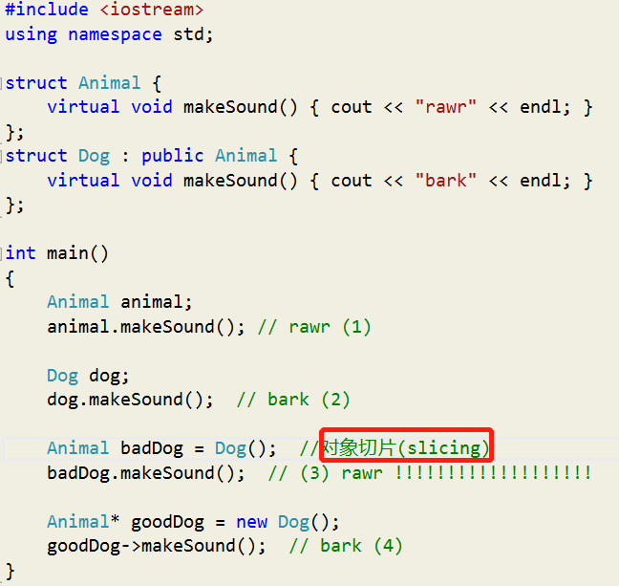
多态性
8
另一个例字
虚函数必须通过基类指针或引用才生效 （实现）

Slide 11
多态性
8
8.3.2 虚析构函数
为什么需要虚析构函数？
可能通过基类指针删除派生类对象；
如果你打算允许其他人通过基类指针调用对象的析构函数（通过delete这样做是正常的），就需要让基类的析构函数成为虚函数，否则执行delete的结果是不确定的
有虚函数的类，一般建议将析构函数设为虚函数
系统会有一定的时间和空间开销
编译器生成的析构函数都是非虚的

Slide 12
多态性
8
例 虚析构函数举例
#include <iostream>
using namespace std;
class Base {
public:
~Base();
};
Base::~Base() {
cout<< "Base destructor" << endl;
}
class Derived: public Base{
public:
Derived();
~Derived();
private:
int *p;
};
Derived::Derived() {
p = new int(0);
}
Derived::~Derived() {
cout << "Derived destructor" << endl;
delete p;
}
void fun(Base* b) {
delete b;
}
int main() {
Base *b = new Derived();
fun(b);
return 0;
}

Slide 13
多态性
8
例 虚析构函数举例(续)
运行时结果：
Base destructor
为避免上述错误，须将析构函数声明为虚函数：
Class Base {
public:
…
virtual ~Base();
};
运行结果变为：
Derived destructor
Base destructor

Slide 14
多态性
8
8.4.1 纯虚函数
纯虚函数是一个在基类中声明的虚函数，它在该基类中没有定义具体的操作内容，要求各派生类根据实际需要定义自己的版本，纯虚函数的声明格式为：
virtual 函数类型 函数名(参数表) = 0;
带有纯虚函数的类称为抽象类:
class 类名
{
virtual 类型 函数名(参数表)=0; //纯虚函数
...
}

Slide 15
多态性
8
8.4.2 抽象类
作用
抽象类为抽象和设计的目的而声明，将有关的数据和行为组织在一个继承层次结构中，保证派生类具有要求的行为。
对于暂时无法实现的函数，可以声明为纯虚函数，留给派生类去实现。
注意
抽象类只能作为基类来使用。
不能声明抽象类的对象

Slide 16
多态性
8
抽象类举例
#include <iostream>
using namespace std;
class Base1 { //基类Base1定义
public:
virtual void display() const = 0; //纯虚函数
};
class Base2: public Base1 { //公有派生类Base2定义
public:
void display() const; //覆盖基类的虚函数
};
void Base2::display() const {
cout << "Base2::display()" << endl;
}

Slide 17
多态性
8
class Derived: public Base2 { //公有派生类Derived定义
public:
void display() const; //覆盖基类的虚函数
};
void Derived::display() const {
cout << "Derived::display()" << endl;
}
void fun(Base1 *ptr) { //参数为指向基类对象的指针
ptr->display(); //"对象指针->成员名"
}
int main() { //主函数
Base2 base2; //定义Base2类对象
Derived derived; //定义Derived类对象
fun(&base2); //用Base2对象的指针调用fun函数
fun(&derived); //用Derived对象的指针调用fun函数
return 0;
}
例续
运行结果：
Base2::display()
Derived::display()

Slide 18
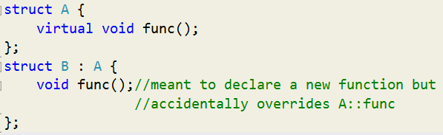
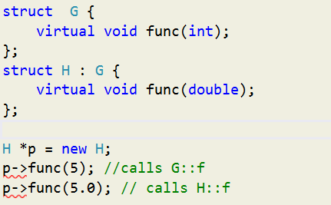
多态性
8
override关键字（C++11)
虚函数的两个常见错误如：无意中重载，签名不匹配
程序员本打算在类H中重载G::func()的。然而，由于H::func()拥有不同的签名，结果创建了一个新的虚函数
（想重载，没成功）
本打算声明一个新函数，但无意中重载了同名虚函数。bug可能不易发现，因为审查者通常以为这个新函数是特地为了重载 （不想重载，却误重载了）

Slide 19
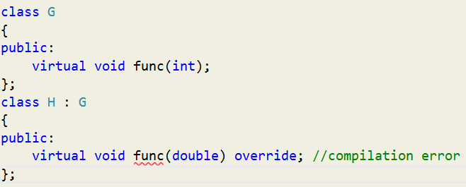
多态性
8
override关键字（续)
明确地表示一个函数是对基类中一个虚函数的重载

Slide 20
多态性
8
8.5 程序实例—变步长梯形积分算法
考虑最简单的情况，设被积函数是一个一元函数，定积分表达式为：
积分表示的意义是一元函数f(x)在区间a到b之间与x轴所夹的面积
y
f(x)
I_{k}
h
x
a
x_{k-1}
x_{k}
b

Slide 21
多态性
8
8.5.1 算法基本原理
在每个小区间上都用小的梯形面积来近似原函数的积分，当小区间足够小时，我们就可以得到原来积分的近似值。每个小区间的面积值公式：
实际计算中步长h逐次减半，反复利用上述求积公式进行计算，直到满足要求的精度为止。递推公式：

Slide 22
多态性
8
8.5.2 源程序及说明 ——例8-7 变步长梯形积分法求解函数的定积分
求一个测试函数定积分值，误差eps为10⁻⁷。
测试函数：
三个文件
Trapzint.h文件包括两个类的定义
Trapzint.cpp文件包括两个类的成员函数实现。
文件intmain.cpp是程序的主函数，主函数中定义了函数类Fun和梯形积分类Trapz的对象

Slide 23
多态性
8
//Trapzint.h 文件一，类定义
class Function { //抽象类Function的定义
public:
virtual double operator () (double x) const = 0; //纯虚函数重载运算符()
virtual ~Function() { }
};
class MyFunction: public Function { //公有派生类
public:
virtual double operator()(double x) const; //覆盖虚函数
};
class Integration { //抽象类Integration定义
public:
virtual double operator () (double a, double b, double eps) const = 0;
virtual ~Integration() { }
};
例I

Slide 24
多态性
8
class Trapz: public Integration { //公有派生类Trapz定义
public:
Trapz(const Function &f) : f(f) {} //构造函数
virtual double operator ()(double a, double b, double eps) const;
private:
const Function &f; //私有成员，Function类对象的指针
};
//Trapzint.cpp 文件二，类实现
#include "Trapzint.h" //包含类的定义头文件
#include <cmath>
//被积函数
double MyFunction::operator () (double x) const {
return log(1.0 + x) / (1.0 + x * x);
}
//积分运算过程，重载为运算符()
double Trapz::operator () (double a, double b, double eps) const {
bool done = false; //是Trapz类的虚函数成员
int n = 1;
double h = b - a;
double tn = h * (f(a) + f(b)) / 2; //计算n = 1时的积分值
double t2n;
例II

Slide 25
多态性
8
do {
double sum = 0;
for(int k = 0; k < n; k++) {
double x = a + (k + 0.5) * h;
sum += f(x);
}
t2n = (tn + h * sum) / 2.0; //变步长梯形法计算
if (fabs(t2n - tn) < eps)
done = true; //判断积分误差
else { //进行下一步计算
tn = t2n;
n *= 2;
h /= 2;
}
} while (!done);
return t2n;
}
例III

Slide 26
多态性
8
//文件三，主函数
#include "Trapzint.h" //类定义头文件
#include <iostream>
#include <iomanip>
using namespace std;
int main() { //主函数
MyFunction f; //定义MyFunction类的对象
Trapz trapz(f); //定义Trapz类的对象
//计算并输出积分结果
cout << "TRAPZ Int: " << setprecision(7) << trapz(0, 2, 1e-7) << endl;
return 0;
}
例IV
运行结果：
TRAPZ Int: 0.5548952

Slide 27
多态性
8
8.6 综合实例——对个人银行账户管理程序的改进
本例在第七章例子的基础上，对Account类做了如下改进：
(1) 将show函数声明为虚函数，因此通过指向CreditAccount类实例的Accout类型的指针来调用show函数时，被实际调用的将是为CreditAccount类定义的show函数，这样，如果创建一个Account指针类型的数组，使各个元素分别指向各个账户对象，就可以通过一个循环来调用它们的show函数；
(2) 在Account类中添加deposit、withdraw、settle这3个函数的声明，且将它们都声明为纯虚函数，这使得通过基类的指针可以调用派生类的相应函数，而且无需给出它们在基类中的实现。经过这一改动之后，Account类就变成了抽象类。

Slide 28
多态性
//date.h
#ifndef __DATE_H__
#define __DATE_H__
class Date { //日期类
private:
int year; //年
int month; //月
int day; //日
int totalDays; //该日期是从公元元年1月1日开始的第几天
public:
Date(int year, int month, int day); //用年、月、日构造日期
int getYear() const { return year; }
int getMonth() const { return month; }
int getDay() const { return day; }
int getMaxDay() const; //获得当月有多少天
bool isLeapYear() const { //判断当年是否为闰年
return year % 4 == 0 && year % 100 != 0 || year % 400 == 0;
}
void show() const; //输出当前日期
int operator - (const Date& date) const { //计算两个日期之间差多少天
return totalDays - date.totalDays;
}
};
#endif //__DATE_H__
8
例I

Slide 29
多态性
8
//accumulator.h
#ifndef __ACCUMULATOR_H__
#define __ACCUMULATOR_H__
#include "date.h"
class Accumulator { //将某个数值按日累加
private:
Date lastDate; //上次变更数值的时期
double value; //数值的当前值
double sum; //数值按日累加之和
public:
double getSum(const Date &date) const {
return sum + value * (date - lastDate);
}
//该类其它成员函数的原型和实现与例7-10完全相同，不再重复给出
};
#endif //__ACCUMULATOR_H__
例II

Slide 30
多态性
//account.h
#ifndef __ACCOUNT_H__
#define __ACCOUNT_H__
#include "date.h"
#include "accumulator.h"
#include <string>
class Account { //账户类
private:
std::string id; //帐号
double balance; //余额
static double total; //所有账户的总金额
protected:
//供派生类调用的构造函数，id为账户
Account(const Date &date, const std::string &id);
//记录一笔帐，date为日期，amount为金额，desc为说明
void record(const Date &date, double amount, const std::string &desc);
//报告错误信息
void error(const std::string &msg) const;
8
例III

Slide 31
多态性
8
public:
const std::string &getId() const { return id; }
double getBalance() const { return balance; }
static double getTotal() { return total; }
//存入现金，date为日期，amount为金额，desc为款项说明
virtual void deposit(const Date &date, double amount, const std::string &desc) = 0;
//取出现金，date为日期，amount为金额，desc为款项说明
virtual void withdraw(const Date &date, double amount, const std::string &desc) = 0;
//结算（计算利息、年费等），每月结算一次，date为结算日期
virtual void settle(const Date &date) = 0;
//显示账户信息
virtual void show() const;
};
//SavingsAccount和CreditAccount两个类的定义与例7-10完全相同，不再重复给出
#endif //__ACCOUNT_H__
例IV

Slide 32
多态性
//account.cpp
//仅下面的函数定义与例7-10不同，其它皆相同，不再重复给出
void SavingsAccount::settle(const Date &date) {
if (date.getMonth() == 1) { //每年的一月计算一次利息
double interest = acc.getSum(date) * rate
/ (date - Date(date.getYear() - 1, 1, 1));
if (interest != 0)
record(date, interest, "interest");
acc.reset(date, getBalance());
}
}
//8_8.cpp
#include "account.h"
#include <iostream>
using namespace std;
int main() {
Date date(2008, 11, 1); //起始日期
//建立几个账户
SavingsAccount sa1(date, "S3755217", 0.015);
SavingsAccount sa2(date, "02342342", 0.015);
8
例IV

Slide 33
多态性
CreditAccount ca(date, "C5392394", 10000, 0.0005, 50);
Account *accounts[] = { &sa1, &sa2, &ca };
const int n = sizeof(accounts) / sizeof(Account*);//账户总数
cout << "(d)deposit (w)withdraw (s)show (c)change day (n)next month (e)exit" << endl;
char cmd;
do {
//显示日期和总金额
date.show();
cout << "\tTotal: " << Account::getTotal() << "\tcommand> ";
int index, day;
double amount;
string desc;
cin >> cmd;
switch (cmd) {
case 'd': //存入现金
cin >> index >> amount;
getline(cin, desc);
accounts[index]->deposit(date, amount, desc);
break;
8
例V

Slide 34
多态性
8
case 'w': //取出现金
cin >> index >> amount;
getline(cin, desc);
accounts[index]->withdraw(date, amount, desc);
break;
case 's': //查询各账户信息
for (int i = 0; i < n; i++) {
cout << "[" << i << "] ";
accounts[i]->show();
cout << endl;
}
break;
case 'c': //改变日期
cin >> day;
if (day < date.getDay())
cout << "You cannot specify a previous day";
else if (day > date.getMaxDay())
cout << "Invalid day";
else
date = Date(date.getYear(), date.getMonth(), day);
break;
例VI

Slide 35
多态性
8
case 'n': //进入下个月
if (date.getMonth() == 12)
date = Date(date.getYear() + 1, 1, 1);
else
date = Date(date.getYear(), date.getMonth() + 1, 1);
for (int i = 0; i < n; i++)
accounts[i]->settle(date);
break;
}
} while (cmd != 'e');
return 0;
}
例VII

Slide 36
多态性
8
2008-11-1 #S3755217 created
2008-11-1 #02342342 created
2008-11-1 #C5392394 created
(d)deposit (w)withdraw (s)show (c)change day (n)next month (e)exit
2008-11-1 Total: 0 command> c 5
2008-11-5 Total: 0 command> d 0 5000 salary
2008-11-5 #S3755217 5000 5000 salary
2008-11-5 Total: 5000 command> c 15
2008-11-15 Total: 5000 command> w 2 2000 buy a cell
2008-11-15 #C5392394 -2000 -2000 buy a cell
2008-11-15 Total: 3000 command> c 25
2008-11-25 Total: 3000 command> d 1 10000 sell stock 0323
2008-11-25 #02342342 10000 10000 sell stock 0323
2008-11-25 Total: 13000 command> n
2008-12-1 #C5392394 -16 -2016 interest
2008-12-1 Total: 12984 command> d 2 2016 repay the credit
2008-12-1 #C5392394 2016 0 repay the credit
2008-12-1 Total: 15000 command> c 5
2008-12-5 Total: 15000 command> d 0 5500 salary
2008-12-5 #S3755217 5500 10500 salary
2008-12-5 Total: 20500 command> n
2009-1-1 #S3755217 17.77 10517.8 interest
2009-1-1 #02342342 15.16 10015.2 interest
2009-1-1 #C5392394 -50 -50 annual fee
2009-1-1 Total: 20482.9 command> s
[0] S3755217 Balance: 10517.8
[1] 02342342 Balance: 10015.2
[2] C5392394 Balance: -50 Available credit:9950
2009-1-1 Total: 20482.9 command> e
运行结果

Slide 37
多态性
8
8.7.1 多态类型与非多态类型
多态类型与非多态类型
有虚函数的类类型称为多态类型
其它类型皆为非多态类型
二者的差异
语言层面的差异
多态类型支持运行时类型识别
多态类型对象占用额外的空间
设计原则上的差异

Slide 38
多态性
8
设计原则
多态类型
多态类型的析构函数一般应为虚函数，即使不通过指针销毁对象
非多态类型
非多态类型不宜作为公共基类
由于没有利用动态多态性，一般可以用组合，而无需用共有继承；
如果继承，则由于析构函数不是虚函数，删除对象时所执行操作与指针类型有关，易引起混乱
把不需被继承的类型设定为非多态类型，如Complex类
由于成员函数都是静态绑定，调用速度较快；
对象占用空间较小。

Slide 39
多态性
8
8.7.2 运行时类型识别
运行时类型识别
允许在运行时通过基类指针（或引用）辨别对象所属的具体派生类；
只对多态类型适用；
比虚函数动态绑定的开销更大，因此应仅对虚函数无法解决的问题使用。
运行时类型识别的方式
用dynamic_cast做类型转换的尝试；
用typeid直接获取类型信息。

Slide 40
多态性
8
使用dynamic_cast
语法形式
dynamic_cast<目的类型>(表达式)
功能
将基类指针转换为派生类指针，将基类引用转换为派生类引用；
转换是有条件的
如果指针（或引用）所指对象的实际类型与转换的目的类型兼容，则转换成功进行；
否则如执行的是指针类型的转换，则得到空指针；如执行的是引用类型的转换，则抛出异常。

Slide 41
多态性
8
dynamic_cast用法示例
#include <iostream>
using namespace std;
class Base {
public:
virtual void fun1() { cout << "Base::fun1()" << endl; }
virtual ~Base() { }
};
class Derived1: public Base {
public:
virtual void fun1() { cout << "Derived1::fun1()" << endl; }
virtual void fun2() { cout << "Derived1::fun2()" << endl; }
};
class Derived2: public Derived1 {
public:
virtual void fun1() { cout << "Derived2::fun1()" << endl; }
virtual void fun2() { cout << "Derived2::fun2()" << endl; }
};

Slide 42
多态性
8
dynamic_cast用法示例(续)
void fun(Base *b) {
b->fun1();
//尝试将b转换为Derived1指针
Derived1 *d = dynamic_cast<Derived1 *>(b);
//判断转换是否成功
if (d != 0) d->fun2();
}
int main() {
Base b;
fun(&b);
Derived1 d1;
fun(&d1);
Derived2 d2;
fun(&d2);
return 0;
}
运行结果：
Base::fun1()
Derived1::fun1()
Derived1::fun2()
Derived2::fun1()
Derived2::fun2()

Slide 43
多态性
8
8.7.3 虚函数动态绑定的实现原理
动态选择被执行的函数
函数的调用，需要通过函数代码的入口地址
把函数入口地址作为变量，在不同情况下赋予不同的值，通过该变量调用函数，就可动态选择被执行的函数
回顾：第6章介绍的函数指针、指向成员函数的指针
虚表
每个多态类有一个虚表（virtual table）
虚表中有当前类的各个虚函数的入口地址
每个对象有一个指向当前类的虚表的指针（虚指针vptr）
动态绑定的实现
构造函数中为对象的虚指针赋值
通过多态类型的指针或引用调用成员函数时，通过虚指针找到虚表，进而找到所调用的虚函数的入口地址
通过该入口地址调用虚函数

Slide 44
多态性
8
class Base {
public:
virtual void f();
virtual void g();
private:
int i;
};
class Derived: public Base {
public:
virtual void f(); //覆盖Base::f
virtual void h(); //新增的虚函数
private:
int j;
};
(Base::f的代码)
push %ebp
mov %esp,%ebp
……
vptr
指向f()的指针
i
指向g()的指针
(Base::g的代码)
push %ebp
mov %esp,%ebp
……
Base类型对象
Base的虚表
指向f()的指针
(Derived::f的代码)
push %ebp
mov %esp,%ebp
……
vptr
i
指向g()的指针
j
指向h()的指针
Derived类型对象
Derived的虚表
(Derived::h的代码)
push %ebp
mov %esp,%ebp
……

Slide 45
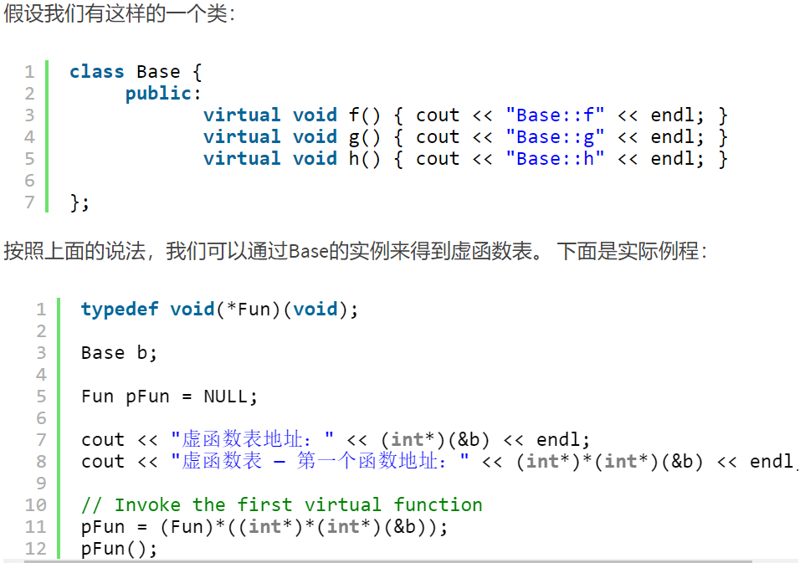
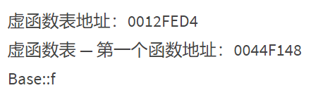
多态性
8
一个具体例子
运行结果

Slide 46
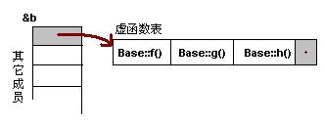
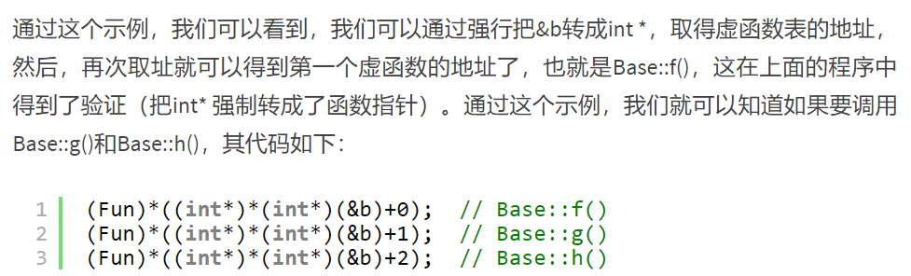
多态性
8
虚函数表索引

Slide 47
多态性
8
8.8 小结
主要内容
虚函数、纯虚函数、抽象类
达到的目标
理解多态的概念，学会运用多态机制

Slide 48
THANKS
谢谢大家
Notes:
公众号壹课

